Slide 1
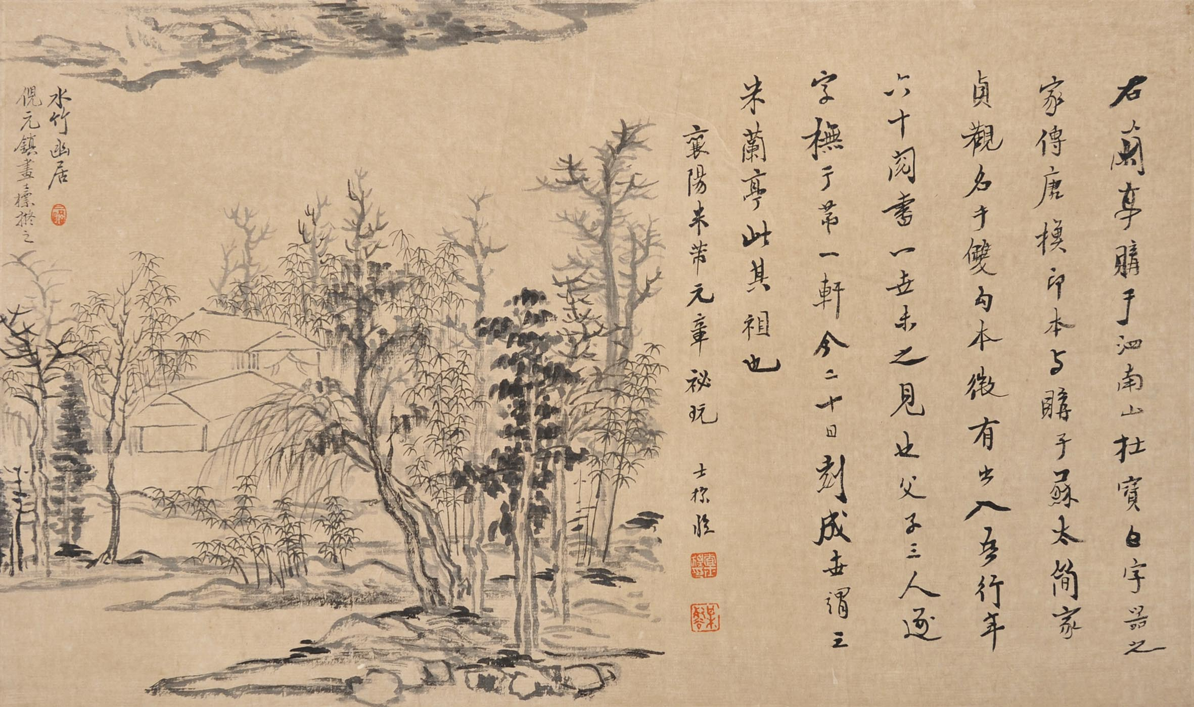
诗歌小说与戏曲艺术
第二单元第9、10课

Slide 2

一、诗 歌 的 发 展 脉 络
诗经楚辞
汉 赋
诗 歌
春秋战国
两汉
唐
词
曲
小 说
宋
元
明清

Slide 3
时 期 | 形 式 | 时 代 背 景
春 秋 | 诗 经
战 国 | 楚 辞
两 汉 | 汉 赋
唐 | 诗
宋 | 词
元 | 曲
明 清 | 小 说
铁犁牛耕促进了生产力的发展
社会大变革，楚国危难
政治统一，经济发展。
政治统一，经济繁荣，文化多元，
思想开放，以诗取士
天下分裂，战乱频仍；
商品经济繁荣，市民阶层兴起；
蒙古统治，民族分化，汉族文人
进取无望
工商业城镇和市民阶层兴起;
政治黑暗，官场腐败，社会矛盾加深。
结 论：一 定 时 期 的 文 化 是 一 定 时 期 政 治 、 经 济 的 反 映。

Slide 4
 | 作品 | 作者 | 特点（成就）
四 大 奇 书
三言 二拍
讽喻 小说
《三国演义》
罗贯中
第一部长篇历史小说
《水浒传》
施耐庵
开英雄传奇和武侠小说先河
《西游记》
吴承恩
神魔小说典范
《金瓶梅》
兰陵笑笑生
世情小说经典之作
《警世通言》
《喻世明言》
《醒世恒言》
冯梦龙
反映市民生活
商人第一次作为被歌颂的对象进入文学世界。
《初刻拍案惊奇》
《续刻拍案惊奇》
凌濛初
《红楼梦》
曹雪芹
反映现实的百科全书式巨著
《聊斋志异》
蒲松龄
“孤愤之书”
《儒林外史》
吴敬梓
长篇讽刺小说的开山之作

Slide 5
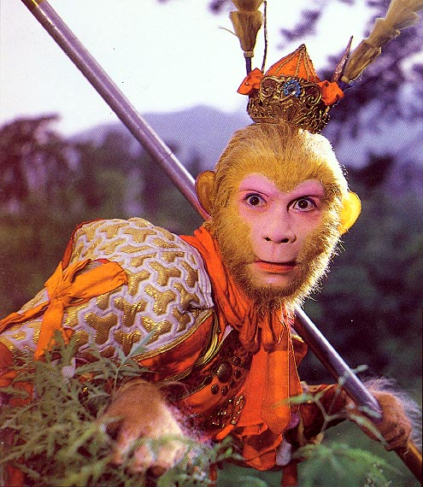
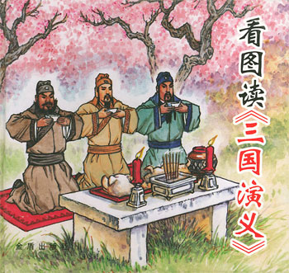
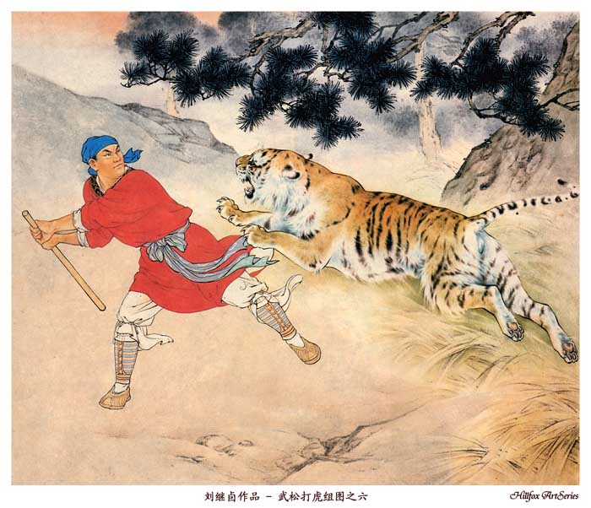
“四大奇书”：
《三国演义》《水浒传》《西游记》《金瓶梅》

Slide 6
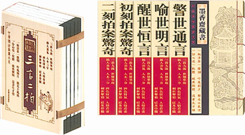
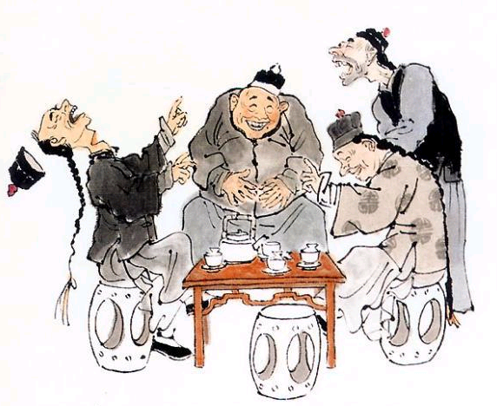
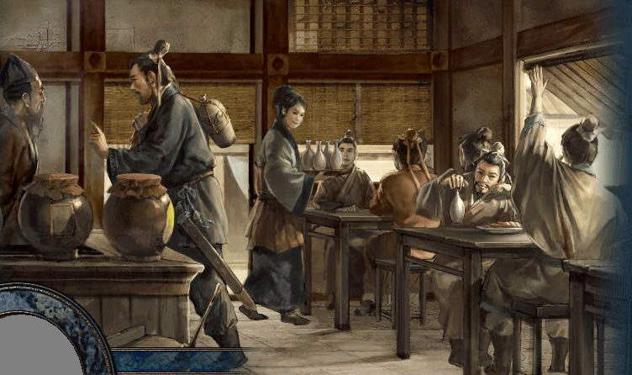
“三言”“二拍”
《警世通言》《喻世明言》《醒世通言》（冯梦龙）
《初刻拍案惊奇》《续刻拍案惊奇》
(凌蒙初)
“三言”“二拍” 主体反映了市民生活中追求财富和享乐的社会风气，同时反映了资本主义萌芽时期人们渴望爱情和平等的自由主义思想。商人第一次作为被歌颂的对象进入文学世界。

Slide 7
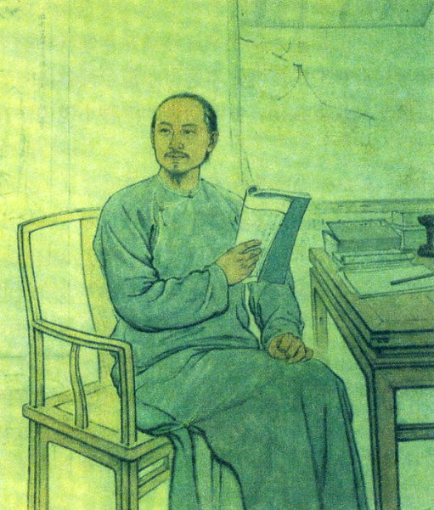
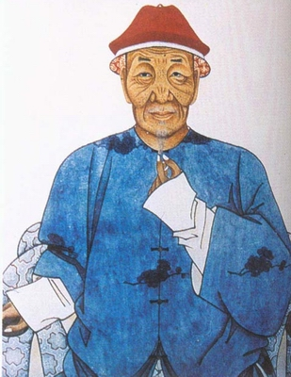
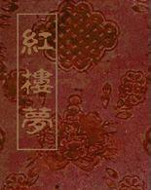
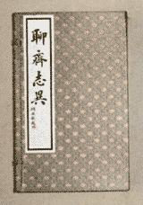
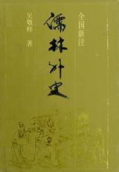
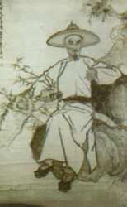
讽喻小说
曹雪芹
蒲松龄
吴敬梓
《红楼梦》
《聊斋志异》
《儒林外史》

Slide 8
根据所学，判断下列句子的文学体裁
“奏陶唐氏之舞，听葛天氏之歌，千人倡，万人和，山陵为之震动，川谷为之荡波。 ”
通俗化
汉赋
海客谈瀛洲，烟涛微茫信难求。越人语天姥，云霞明灭或可睹。……
唐诗
宋词
乱石穿空，惊涛拍岸，卷起千堆雪，江山如画，一时多少豪杰。
地也，你不分好歹何为地？天也，你错勘贤愚枉做天！
哎，只落得两泪涟涟。
元曲
潘甲外出经商，妻子姚滴珠不堪公婆辱骂，负气出走。途中被汪锡拐骗，卖予财主为外室……
小说

Slide 9
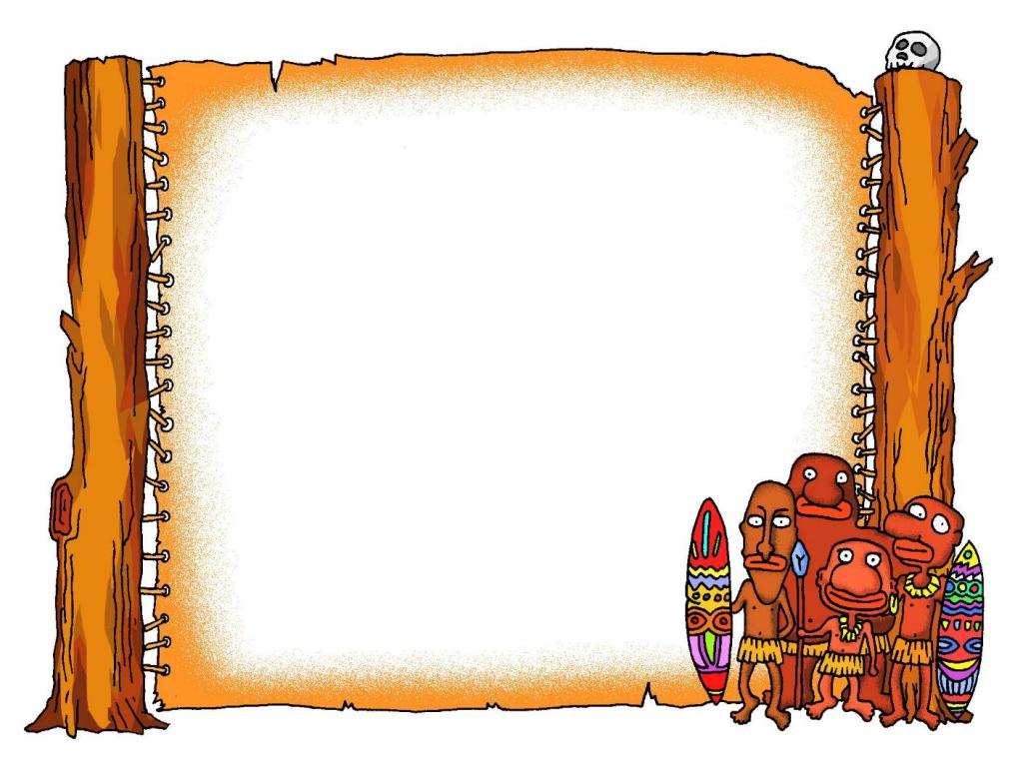
什么是戏曲？
清末学者王国维说：“戏曲者，谓以歌舞演故事也。” 戏曲就是运用音乐化的对话和舞蹈化的动作去表现一定长度的故事情节。
在世界剧坛上也占有独特的位置，与古希腊悲喜剧、印度梵剧并称为世界三大古剧。

Slide 10
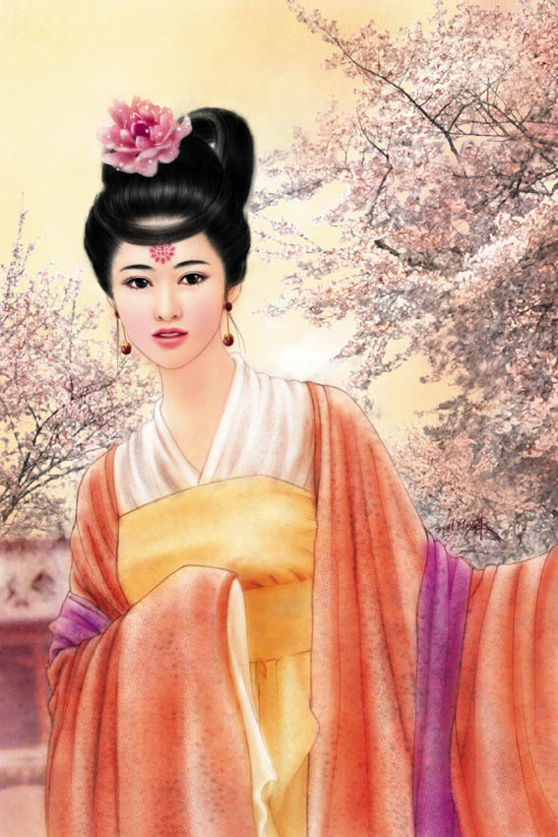
梨园春秋
为什么叫“梨园”
“梨园”唐玄宗与杨贵妃在华清宫内教习乐工弟子演练歌舞的场所。后来,“梨园”一词被借用表示乐工机构,“梨园弟子”成为乐工弟子的代称. 后世将唐明皇奉为梨园鼻祖。
将戏曲界习称为“梨园界”或“梨园行”，戏曲演员称为“梨园弟子”（皇帝梨园弟子）。

Slide 11
二、传统戏曲的发展脉络
宫廷乐舞
杂技百戏
傩戏
南戏
原始时期
春秋战国至汉唐时期
思考：概述戏曲的产生和发展的历程，说明哪些因素起了重要的作用
两宋时期
元杂剧
昆曲
京剧艺术
元
明中叶到清中期
清中期
因素：人们的物质文化需求和精神文化需求、相关艺术形式的继承和发展、特定的时代背景的影响。

Slide 12
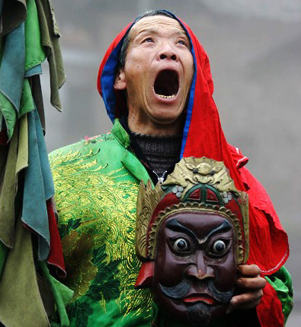
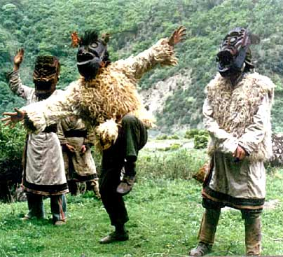
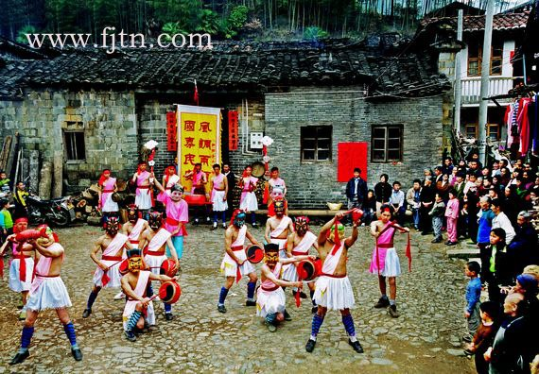
一、中国古代戏曲的起源——大傩之舞
以可怕的形象来驱逐恶魔，于是形成了一种巫术仪式——“傩” 。

Slide 13
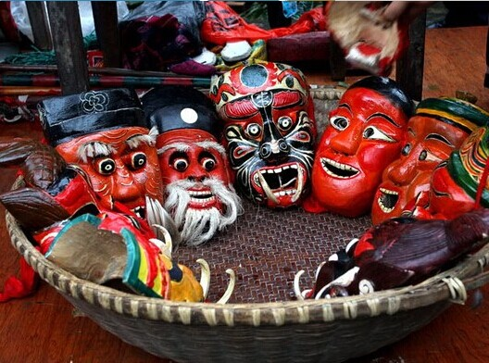
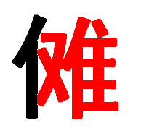
傩字，从人，从难，是由人和难两字组成。不妨说，傩是古人对灾难的勇敢挑战。或者说，傩是古人通过巫术方法去征服自然，从而寻求人类同自然的平衡与和谐。

Slide 14
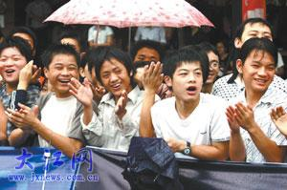
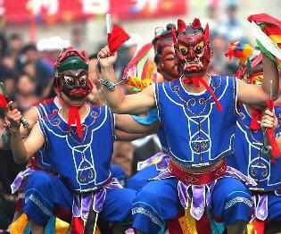
傩戏：从“酬神”到“娱人”的变迁
人们一直相信“傩仪”具有驱鬼酬神、消灾避难的神力。如今傩师作为傩仪的传承者，其社会地位不仅取决于他能否人们心理带来平安，更取决于他能否带给人们现实的快乐和欢娱。庄重、严肃的傩祭仪式被轻松、愉快的傩戏所取代，使古老的傩祭发生了从“酬神”到“娱人”的重要变迁。

Slide 15
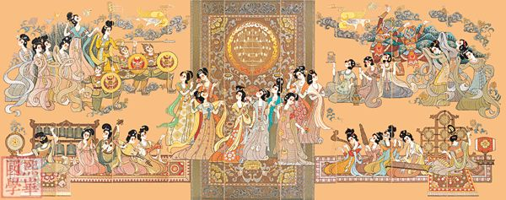
唐朝的乐舞和杂技百戏

Slide 16
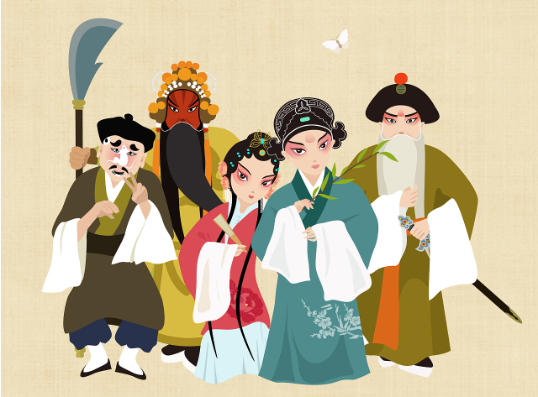
对号入座：谁是生、旦、净、末、丑？
汤显祖：《牡丹亭·惊梦》

Slide 17
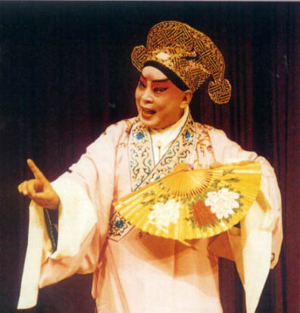
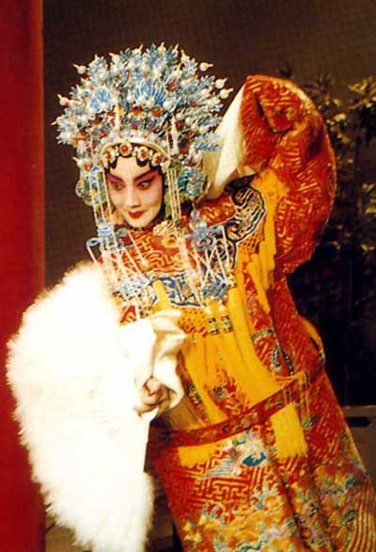
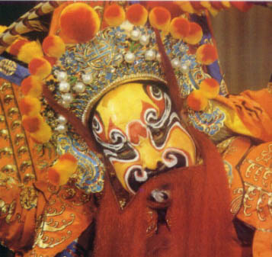
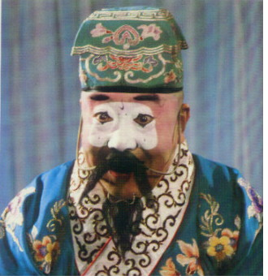
京剧的四大行当--生旦净丑
生
旦
净
丑
生主要是男性人物的扮演者，有老生、小生与武生之别；旦主要是女性人物的扮演者，有正旦、花旦、武旦等分支；净俗称花脸，用各种色彩和图案勾勒脸谱以表现其或粗框豪迈、或阴险毒辣等不同性格；丑一般在鼻梁、两眼之间画一块白粉，属喜剧角色。

